Slide 1
English
class 2.H
Notes:
Greetings – hallo like …with Steve video; výukový materiál č.1, song, I am Steve – story,

Slide 2
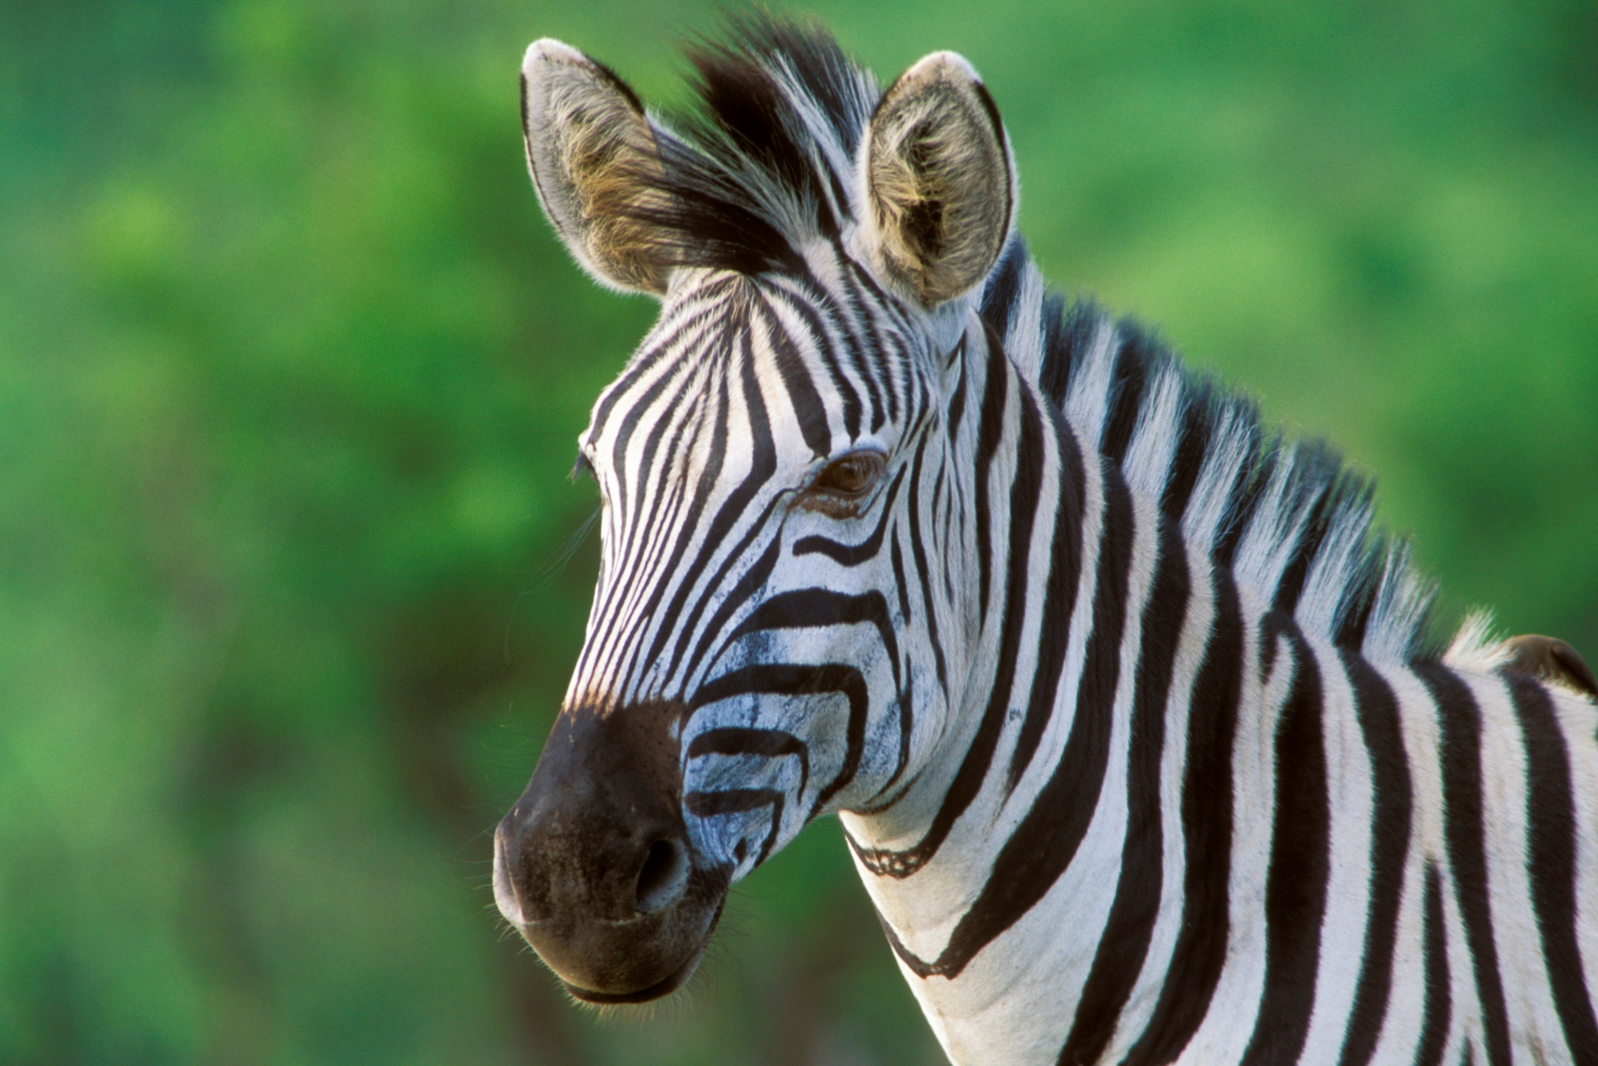
What’s this ?

Slide 3
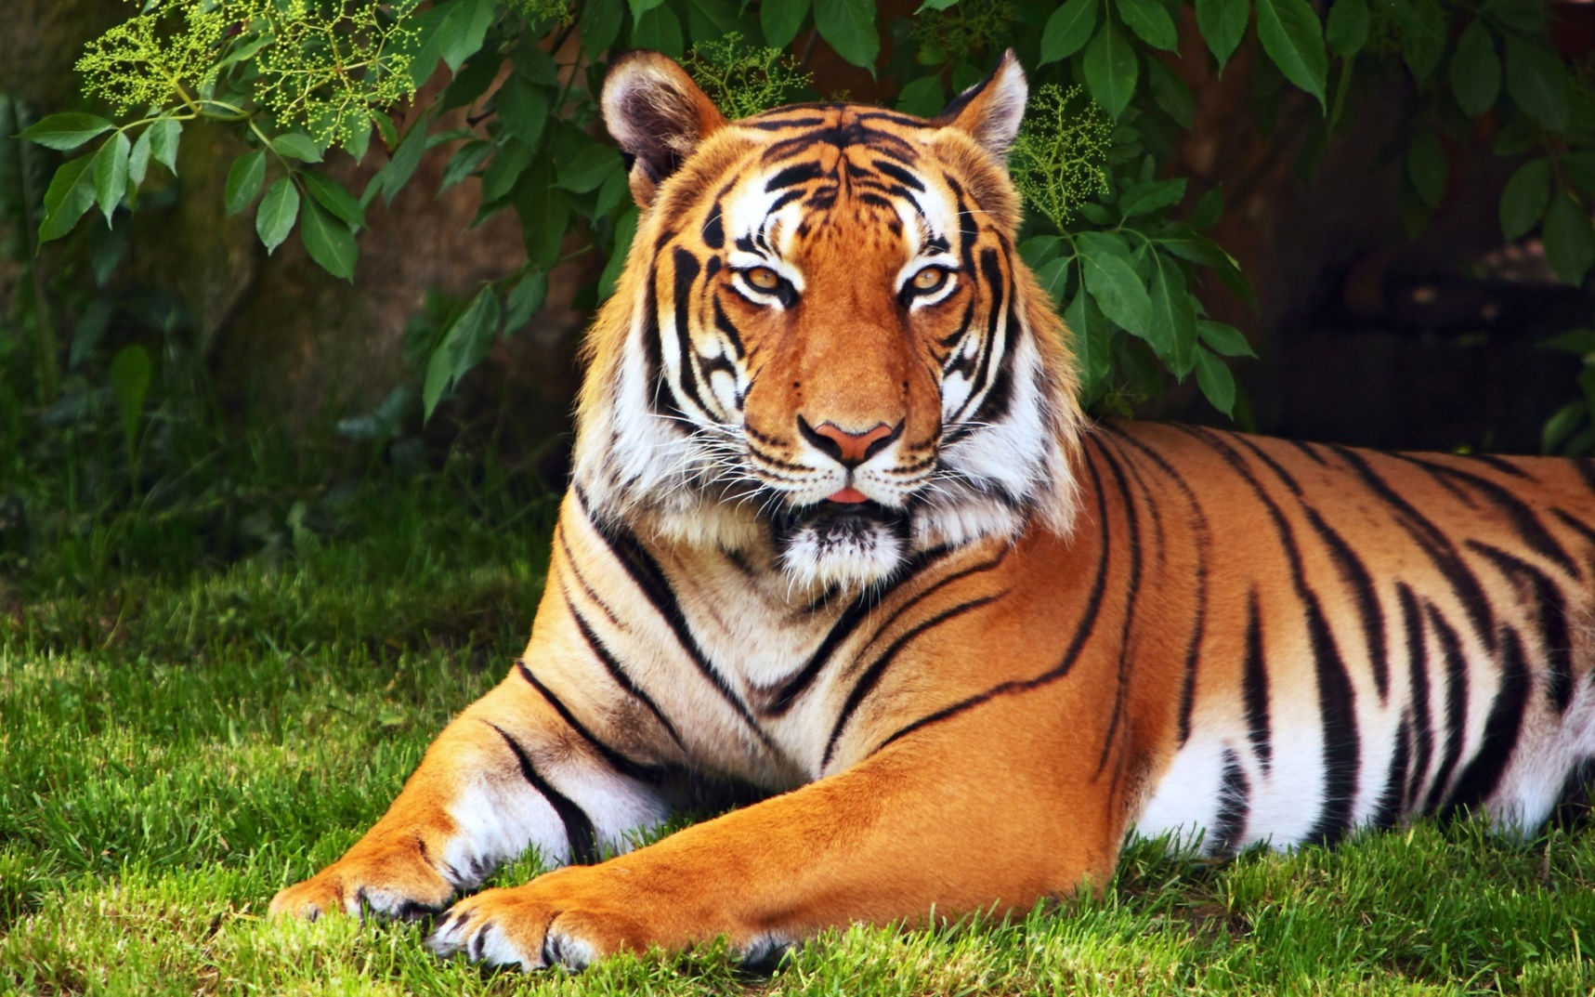
What’s this ?

Slide 4
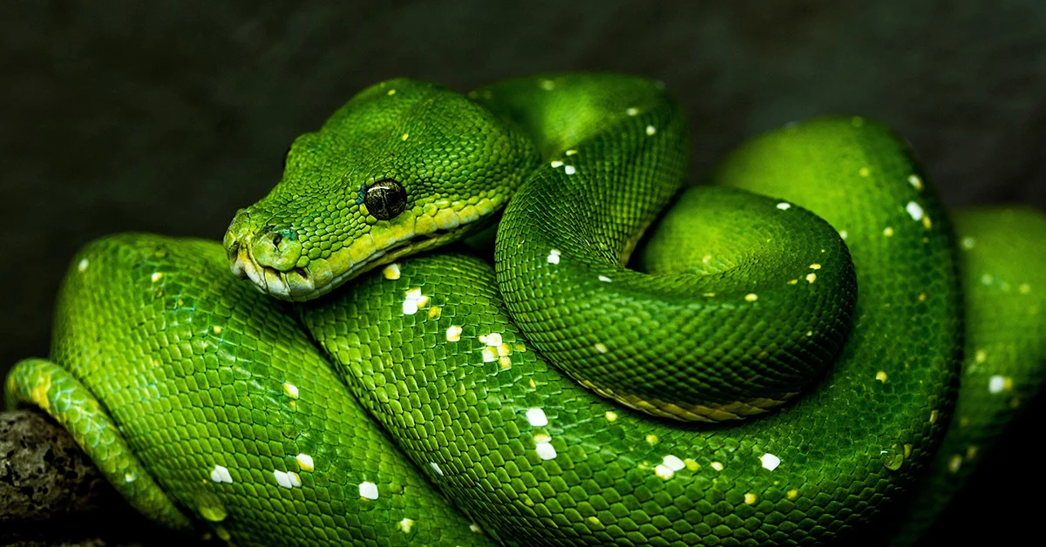
What’s this ?

Slide 5
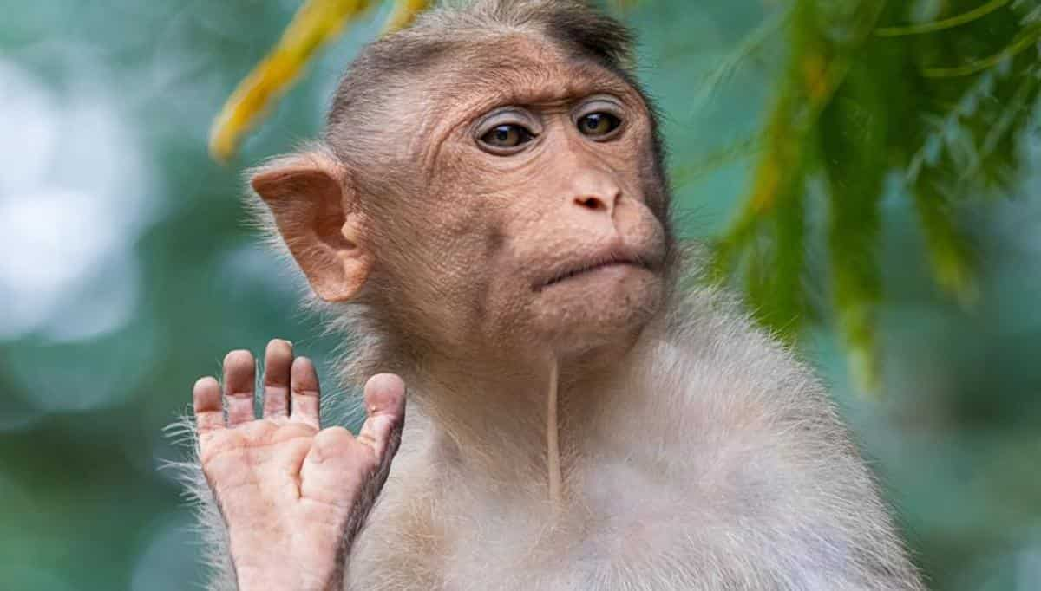
What’s this ?

Slide 6
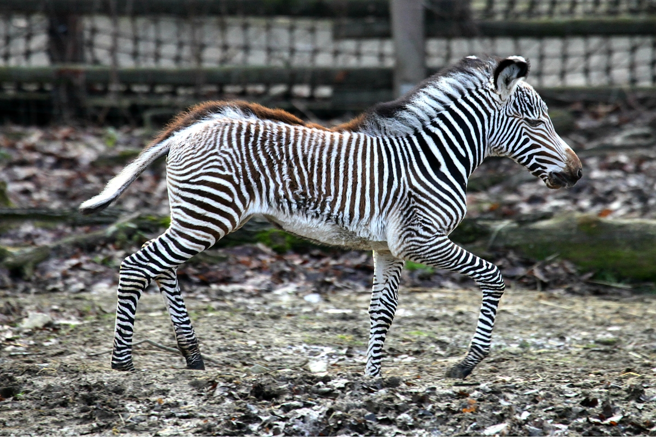
What’s this ?

Slide 7
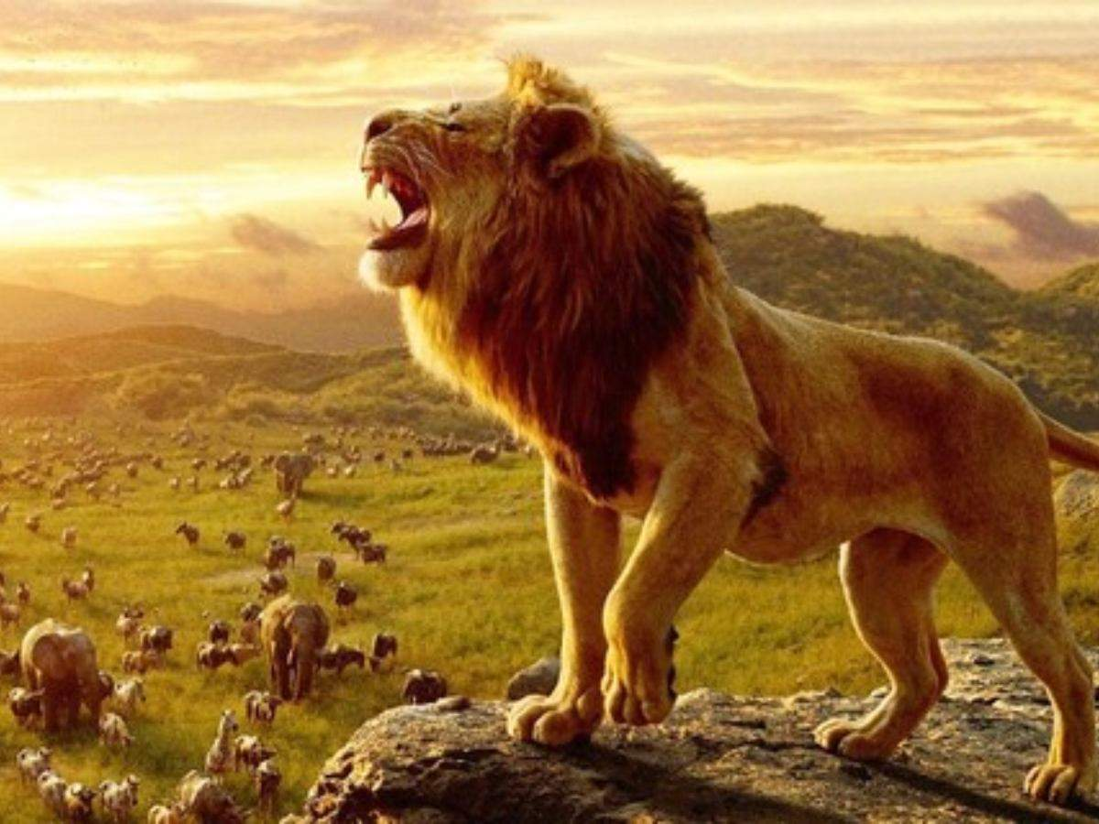
What’s this ?

Slide 8
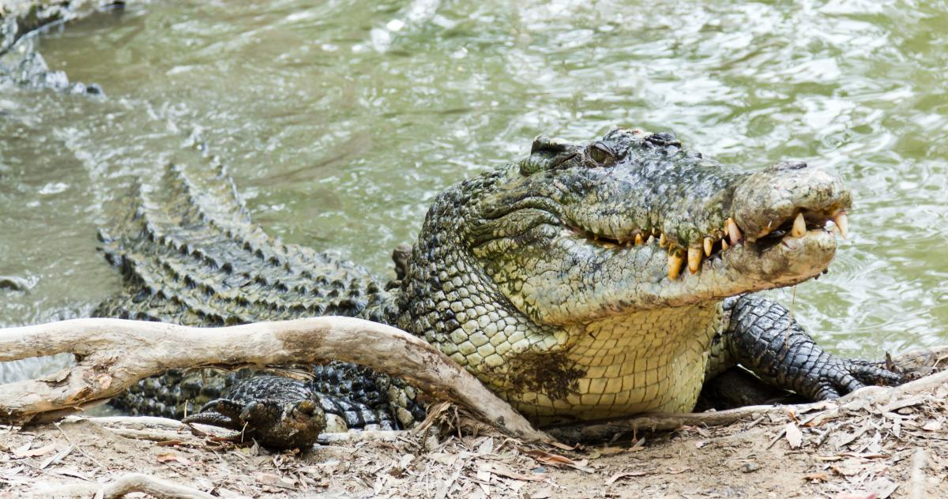
What’s this ?

Slide 9
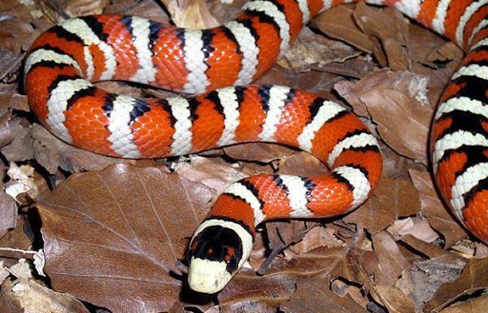
What’s this ?

Slide 10
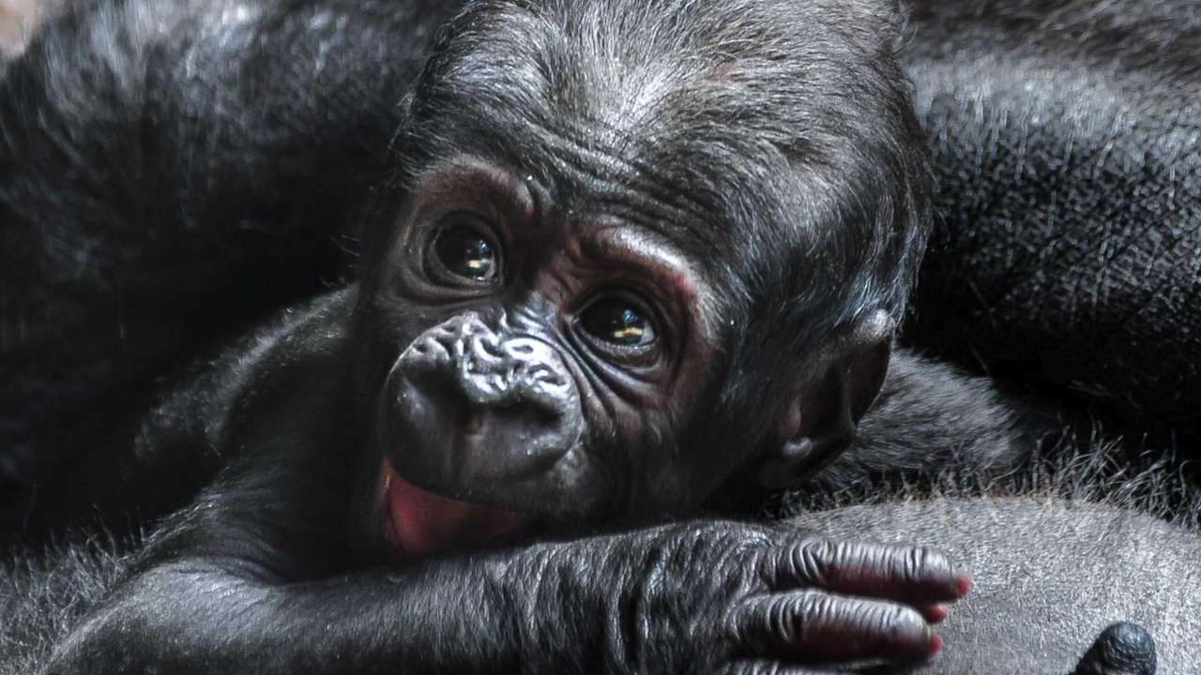
What’s this ?

Slide 11
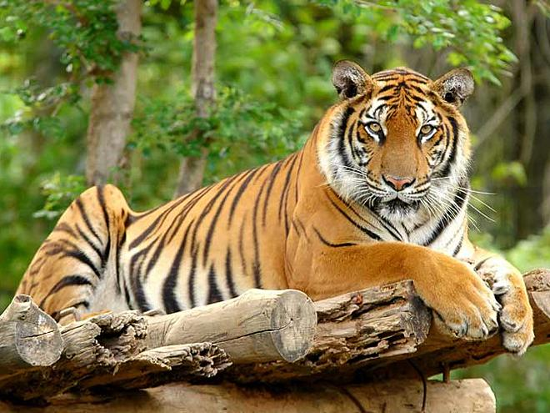
What’s this ?

Slide 12
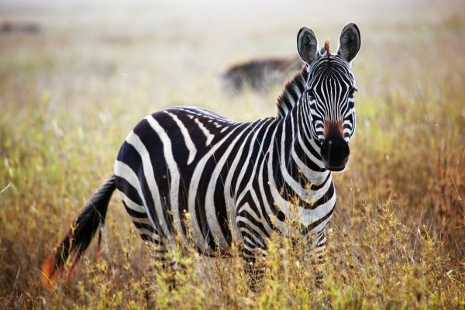
What’s this ?

Slide 13
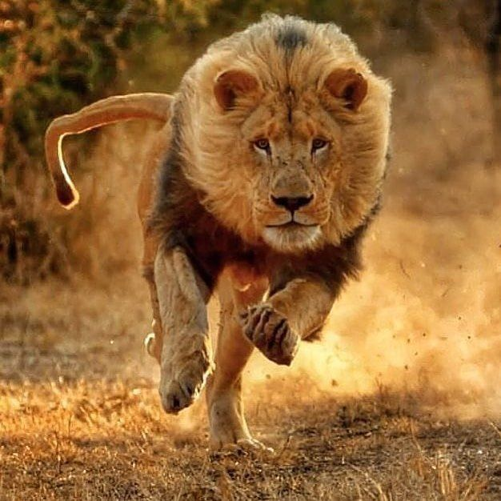
What’s this ?

Slide 14
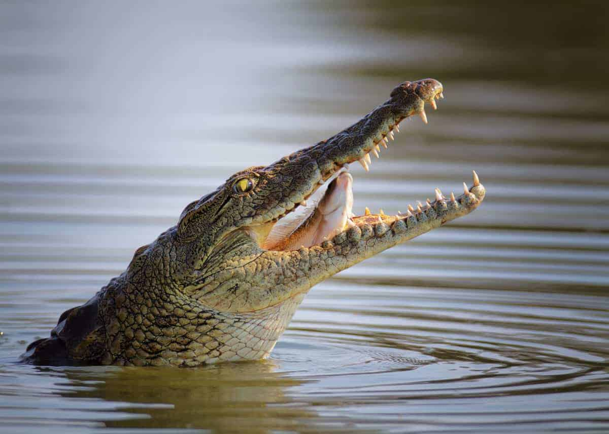
What’s this ?

Slide 15
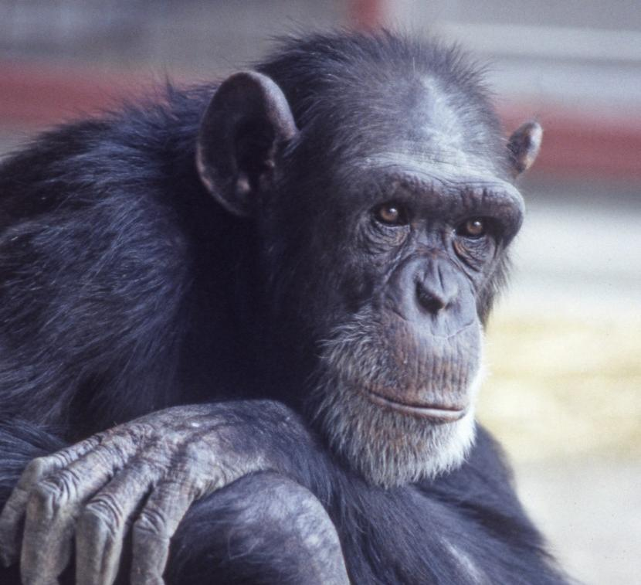
What’s this ?

Slide 16
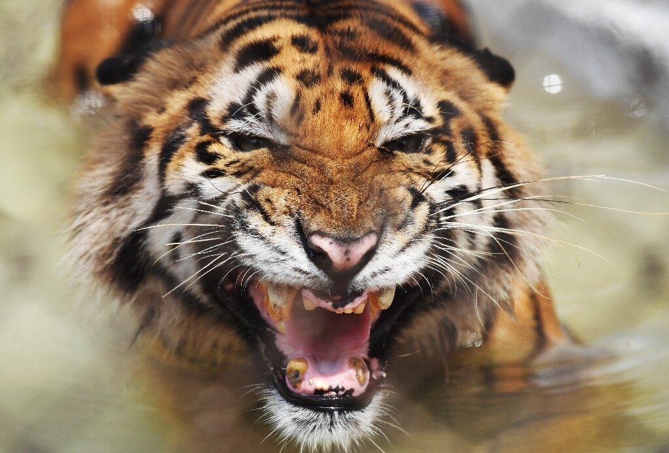
What’s this ?

Slide 17
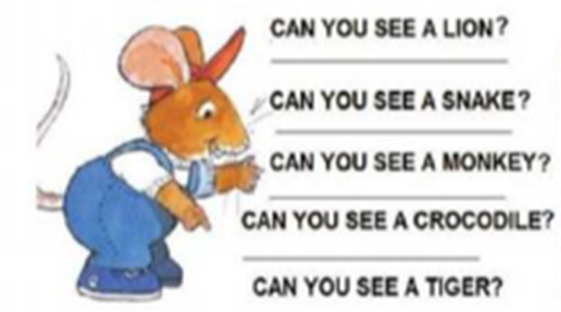
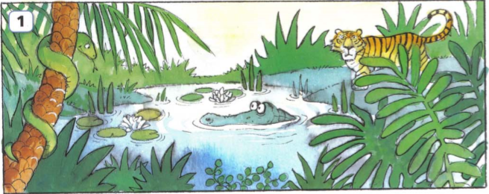
Answer with :
Yes, I can.
No, I cannot.

Slide 18
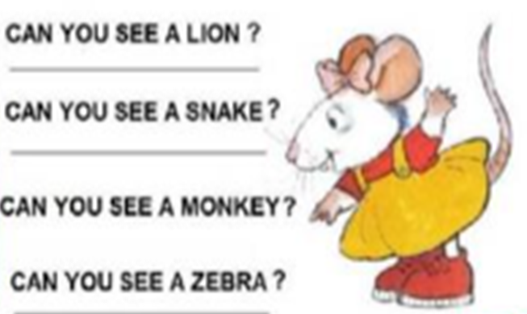
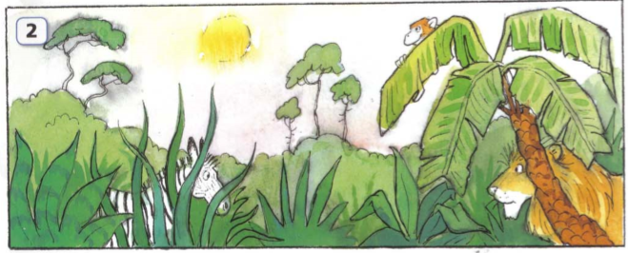
Answer with :
Yes, I can.
No, I cannot.

Slide 19
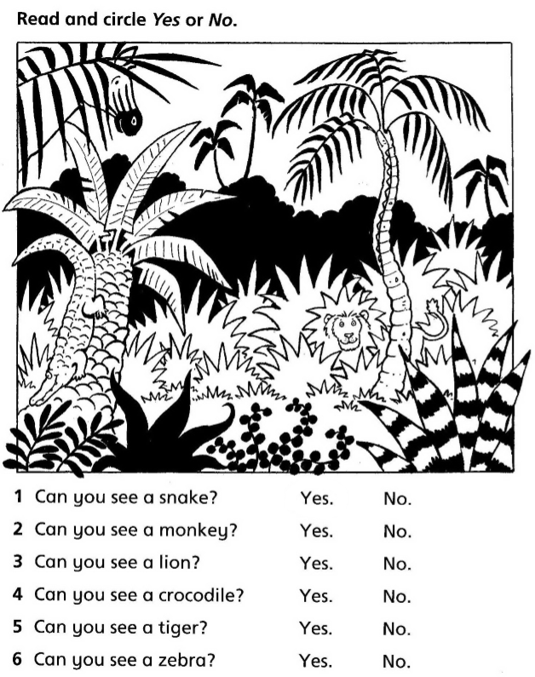
Přečti si větu a odpověz (Yes x No)
Tento PL jste dostali ve škole 13.10., je k vytisknutí ve zdrojích „safari2“.

Slide 20
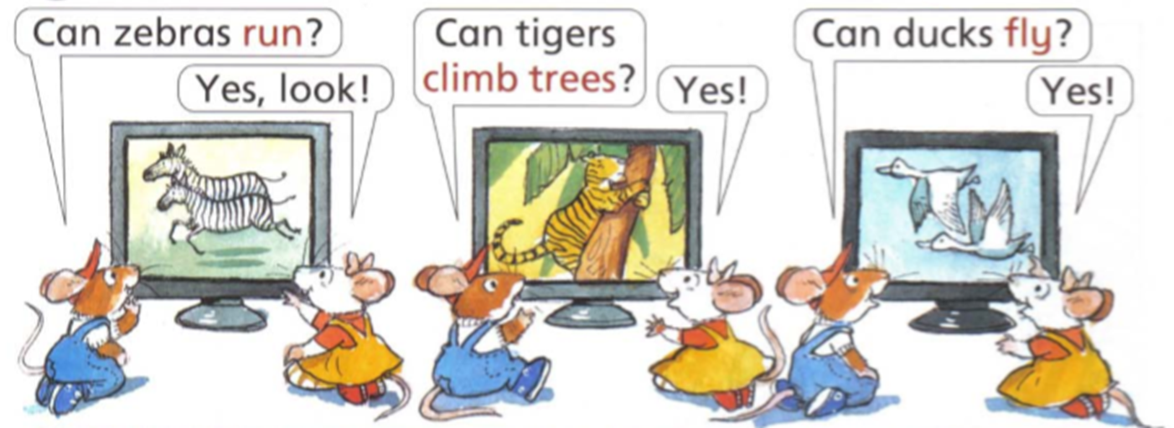
Umějí zebry běhat?
Umějí tygři lézt na stromy ?
Umějí kachny létat?

Slide 21
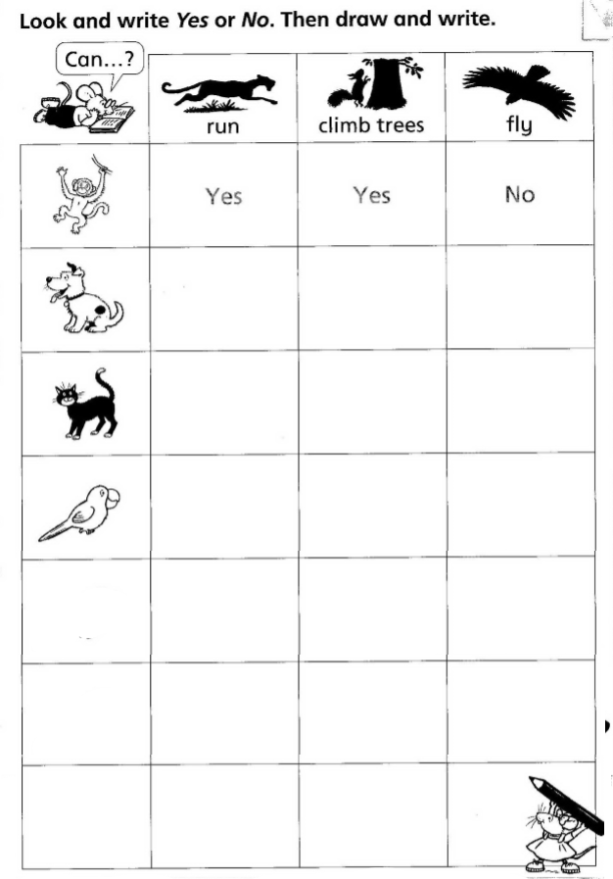
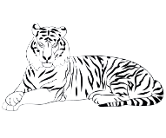
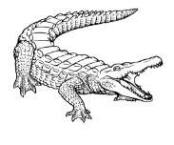
Rozhodni zda určené zvíře umí běhat, lézt na stromy a létat
(Yes x No)
Tento PL jste dostali ve škole 13.10., je k vytisknutí ve zdrojích „safari2“.

